Slide 1

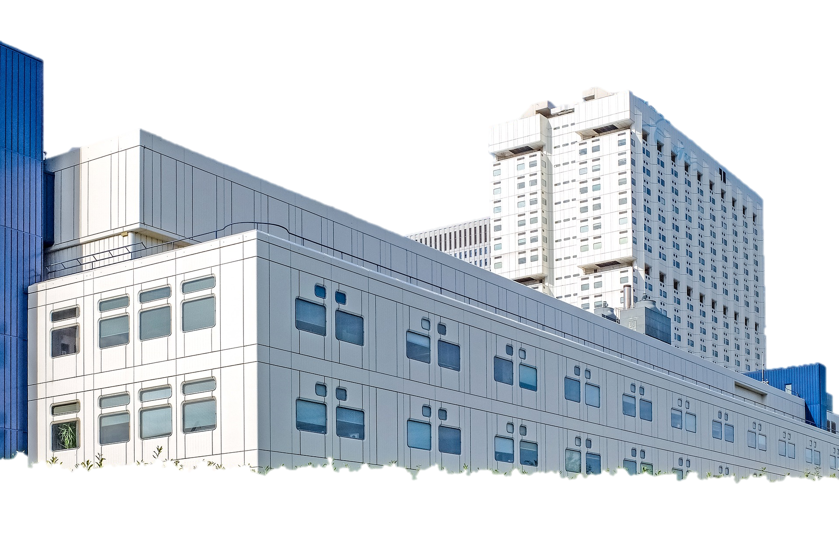




Slide 2

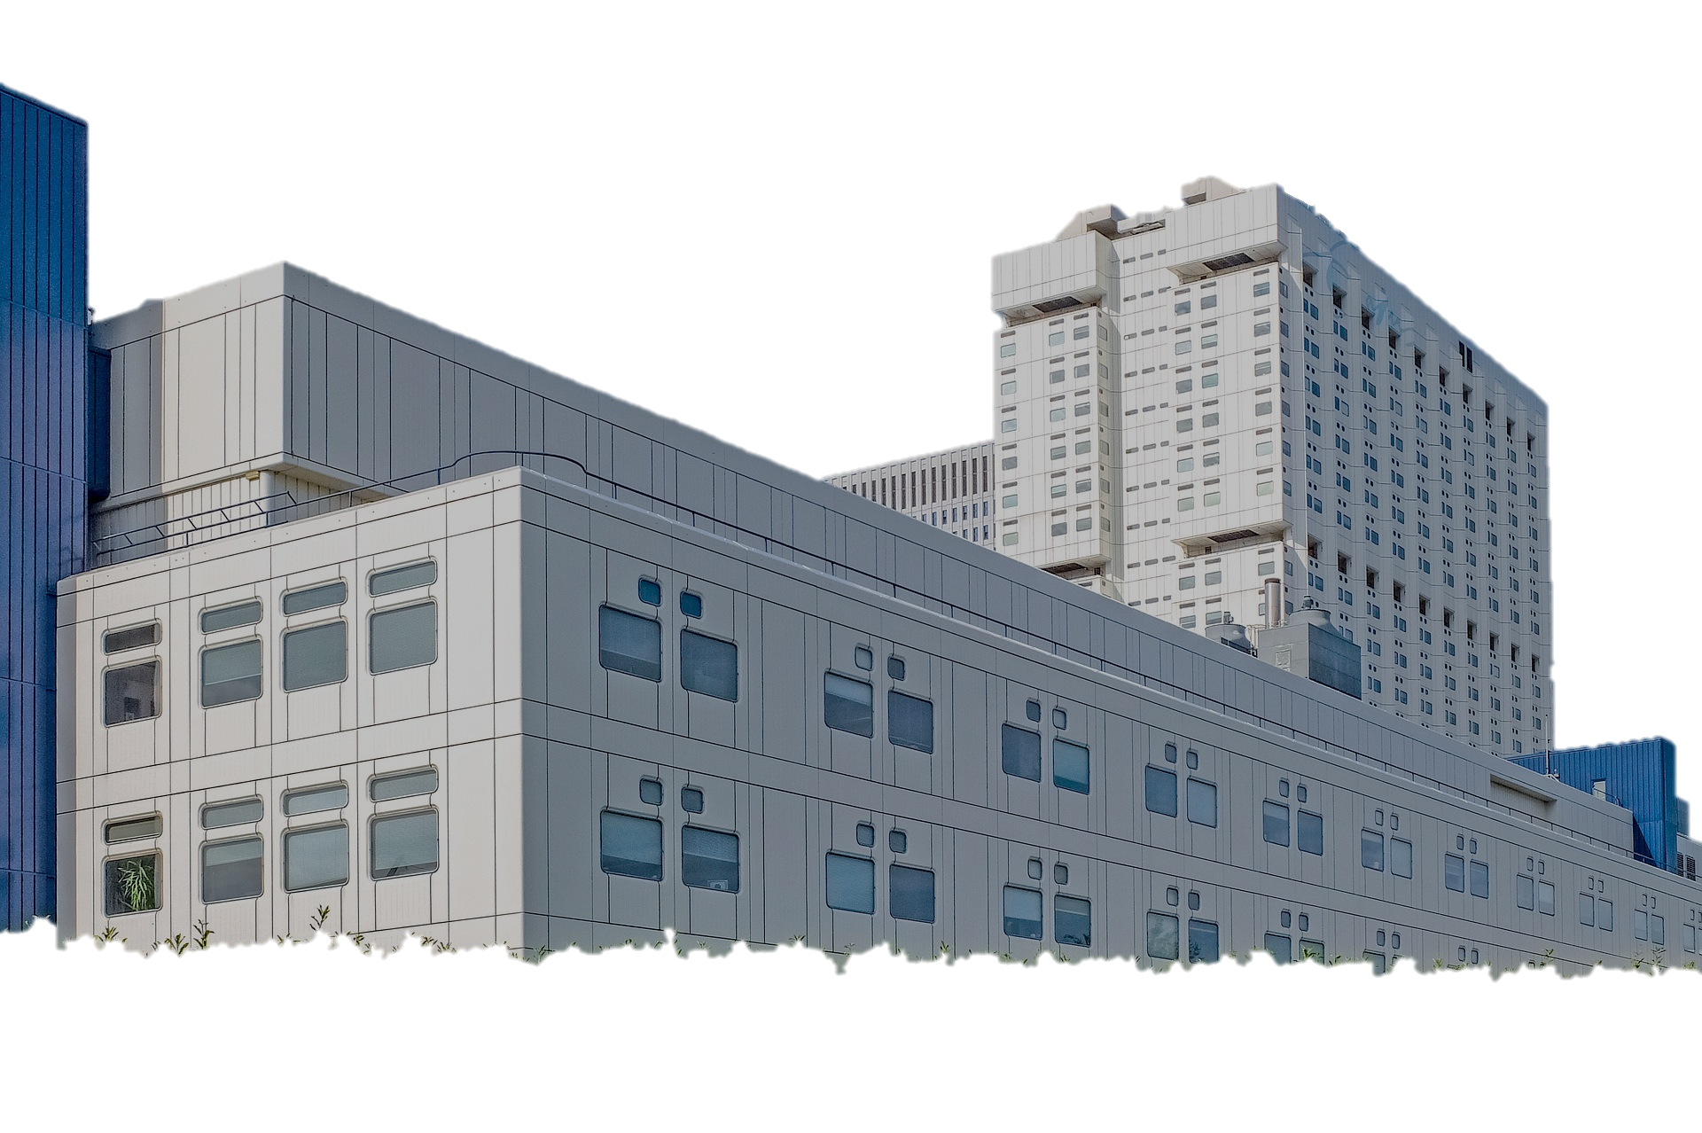
1조 통방신기
월별
출생수

Slide 3

목차
01
02
03
조원 소개
주제 선정
이유윺
출생수의
요인 분석
04
05
분석
분석 후기

Slide 4

01
조원
소개
조원소개

Slide 5




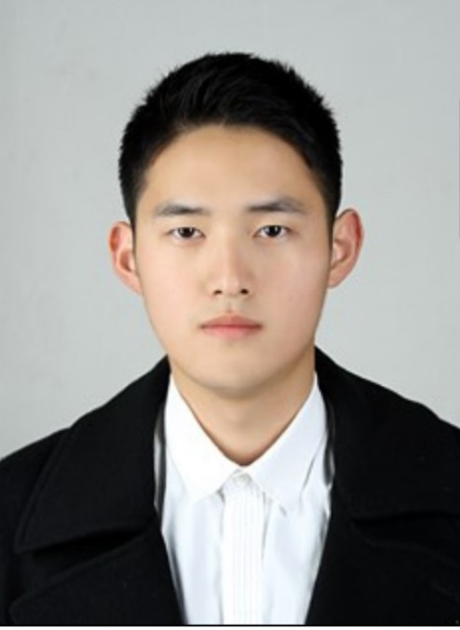
01 조원 소개
조준기
정희정
박은비
박준하
조장(통계학과13)
PPT(통계학과15)
보고서(통계학과15)
보고서(통계학과13)
발표
미적 감각
자료 정리
자료 수집
인성
미모
깜찍함
팔꿈치 미백
머리숱
유머 감각
순수함
유연성

Slide 6
02
주제
선정
주제선정

Slide 7
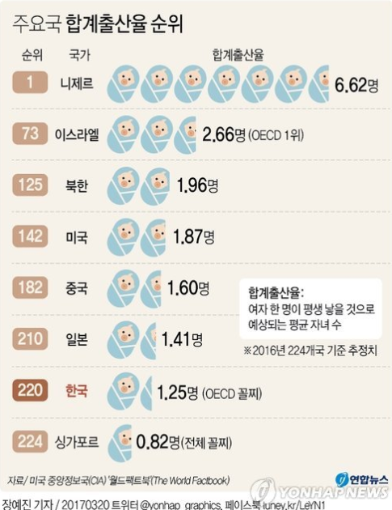
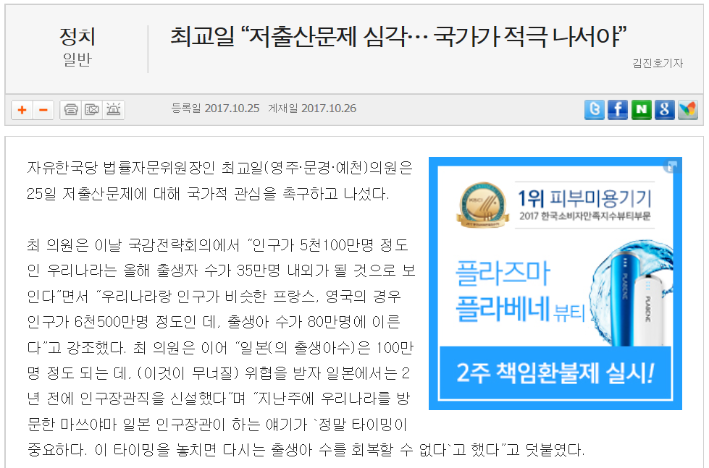
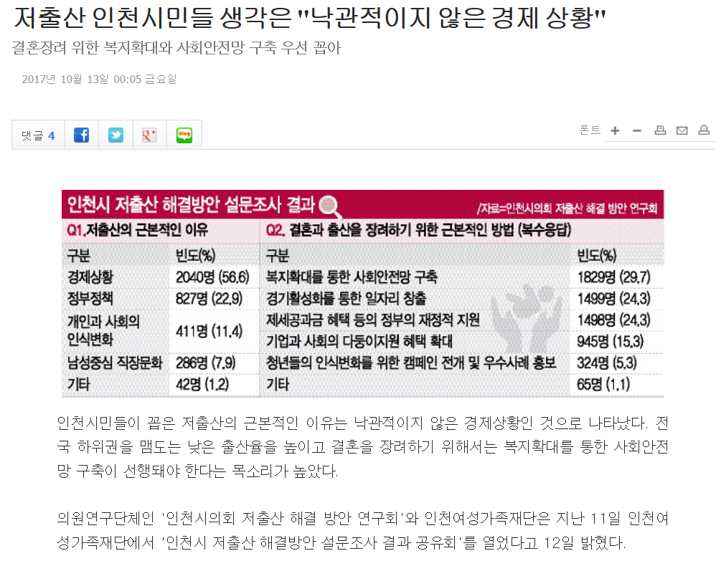
02 주제 선정

Slide 8
02 주제 선정
1. 정말 출생 수가 감소하고 있는가?
2. 앞으로의 출생 수는?
3. 대응 방안은?

Slide 9
03
출생수의
요인 분석
요인분석

Slide 10
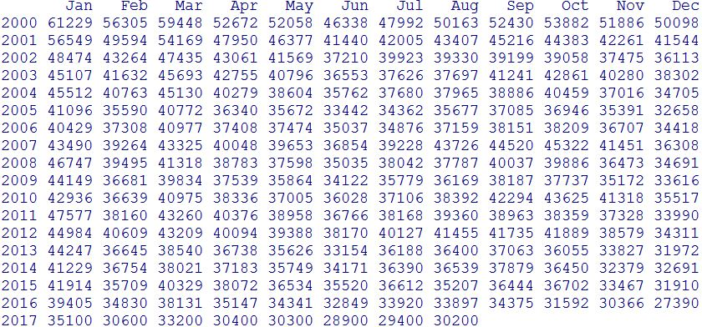

데이터
자료출처 : 국가통계포털 KOSIS

Slide 11
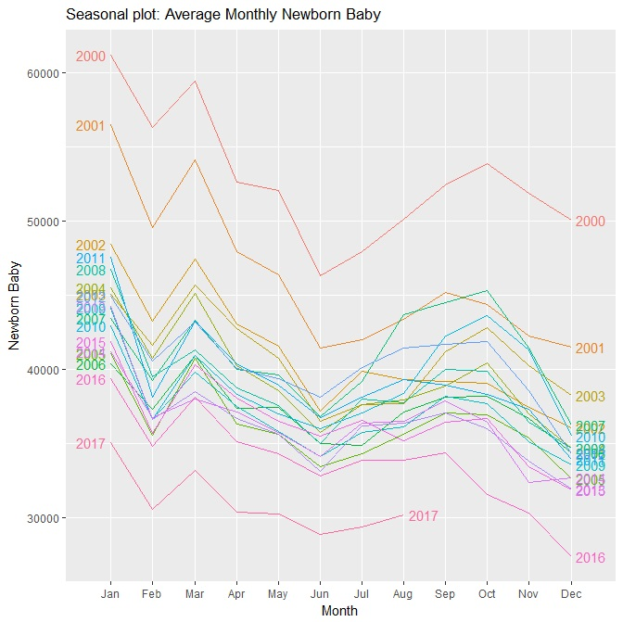
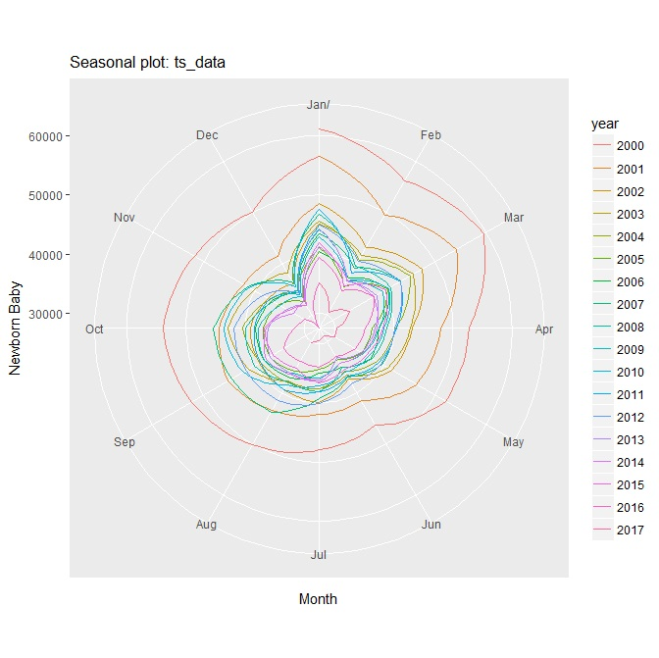
03 출생수의 요인 분석

Slide 12
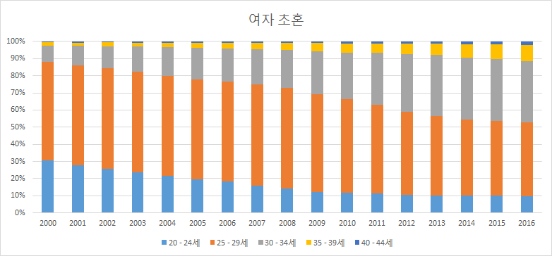
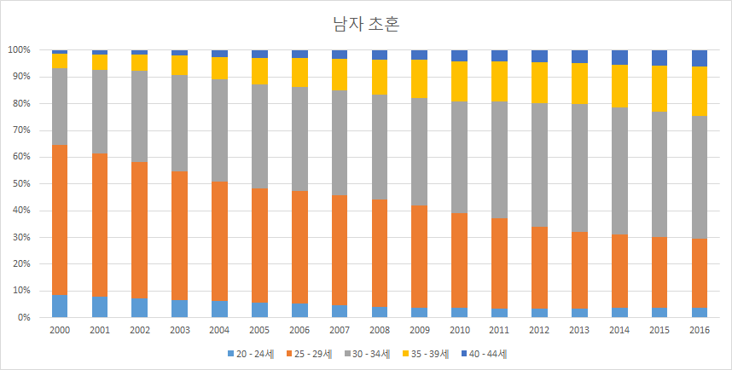
03 출생수의 요인 분석
경제적인 요인
자료출처 : 통계청

Slide 13
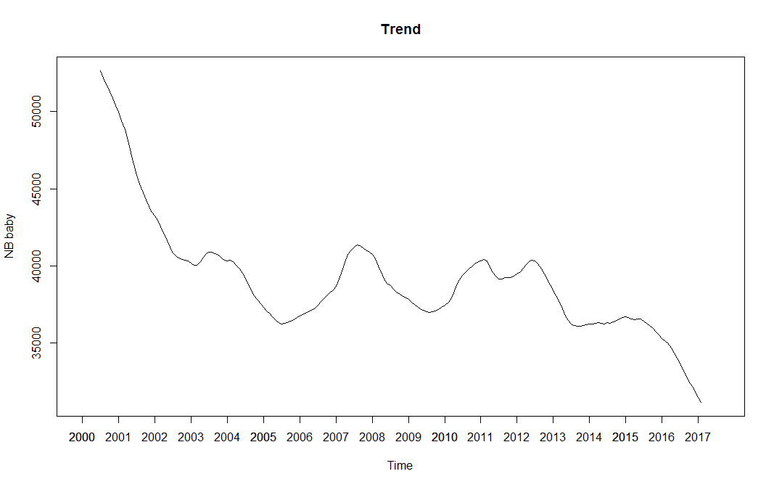


03 출생수의 요인 분석

Slide 14
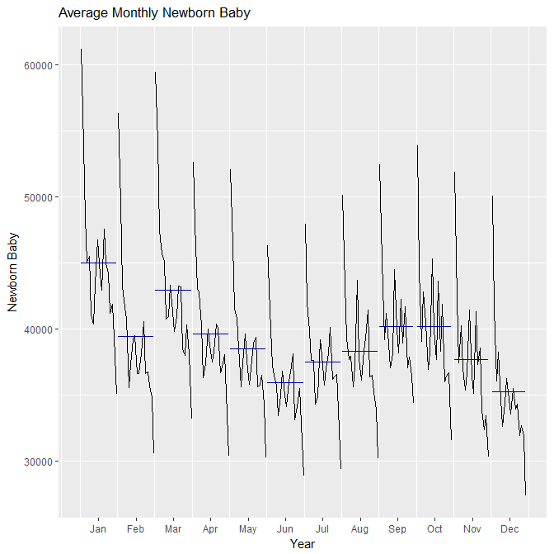

03 출생수의 요인 분석

Slide 15
04
분석
분석

Slide 16
분석

Slide 17
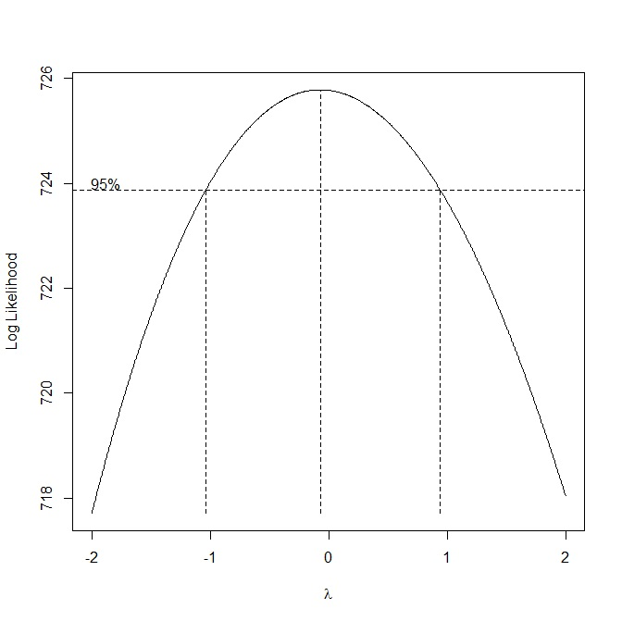
BoxCox
-0.07

Slide 18
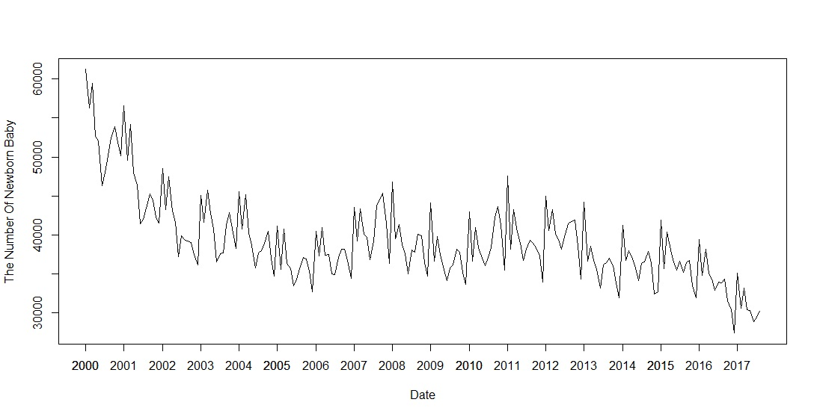
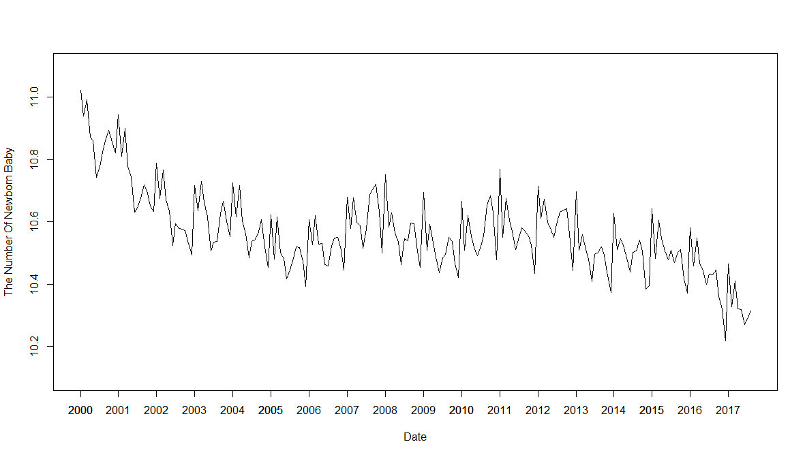
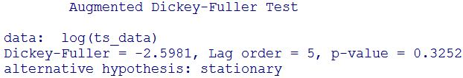

Log 변환
Log변환

Slide 19
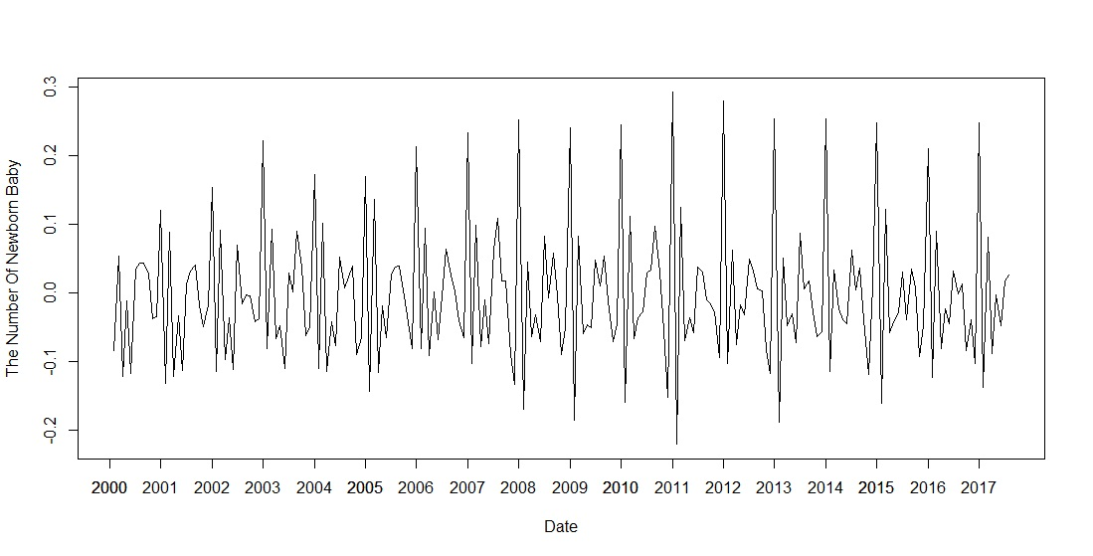
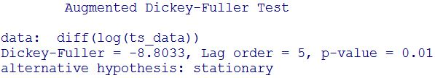
차분

Slide 20
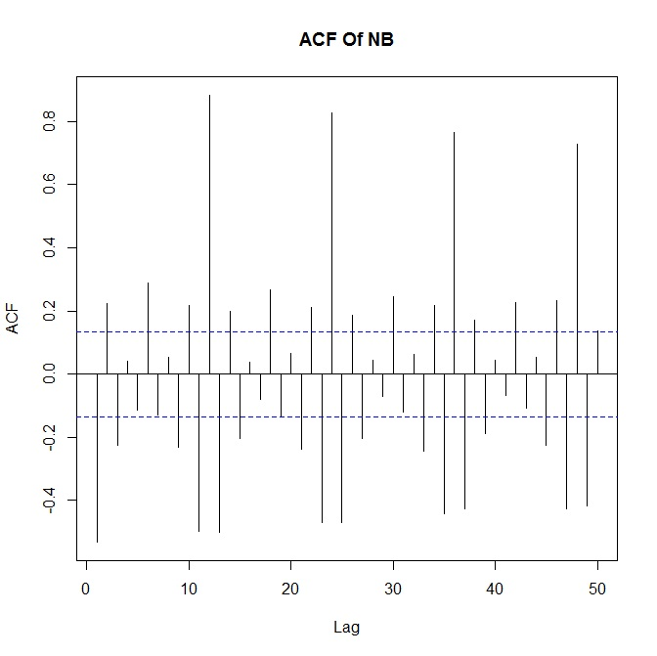
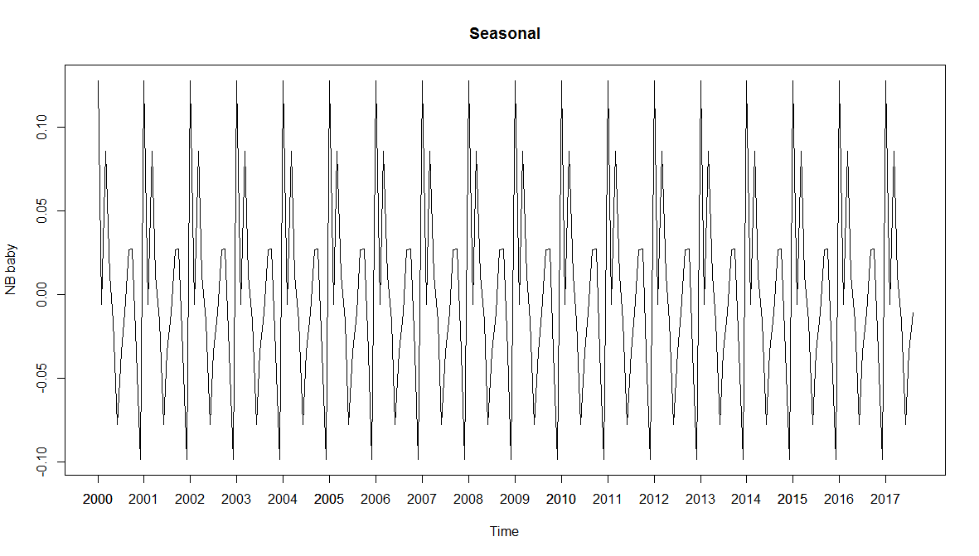
분석
계절성 존재, 계절차분 필요

Slide 21
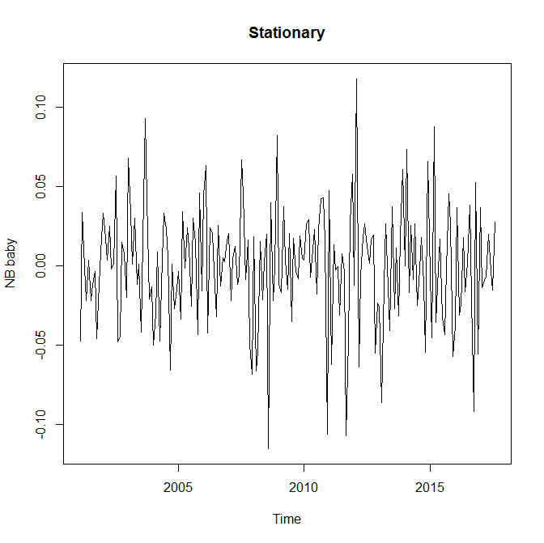
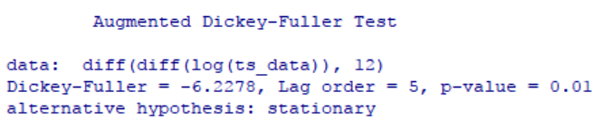
분석
ARIMA(?,1,?)(?,1,?)[12]

Slide 22
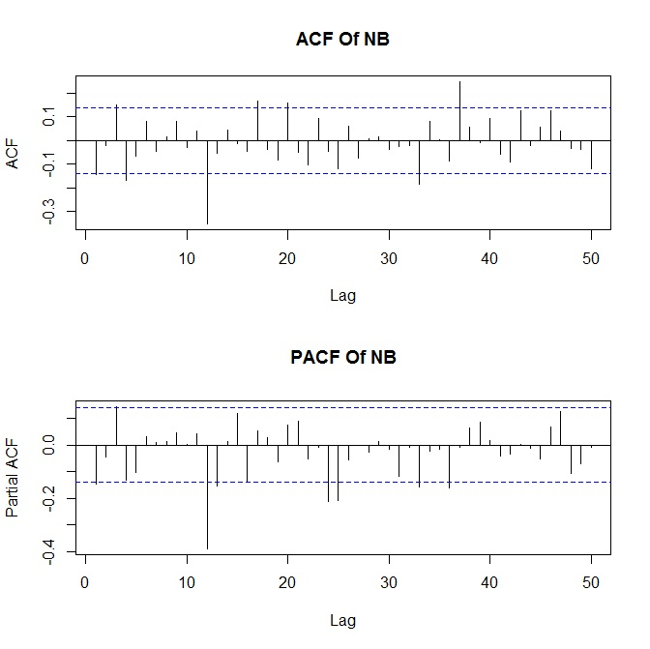
분석
ARIMA(?,1,?)(0,1,1)[12]
or
ARIMA(?,1,?)(1,1,0)[12]
Lag=12
Lag=12

Slide 23
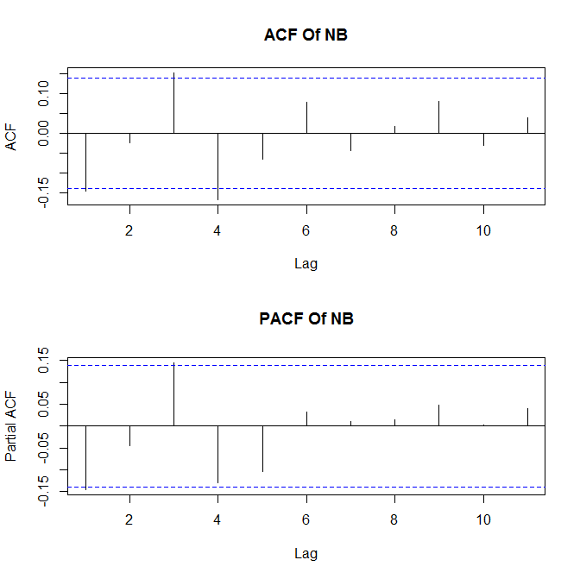
ARIMA(1,1,1)
ARIMA(1,1,1)(?,1,?)[12]

Slide 24
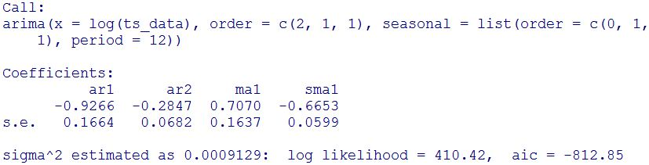
AutoArima
ARIMA(2,1,1)(0,1,1)[12]

Slide 25
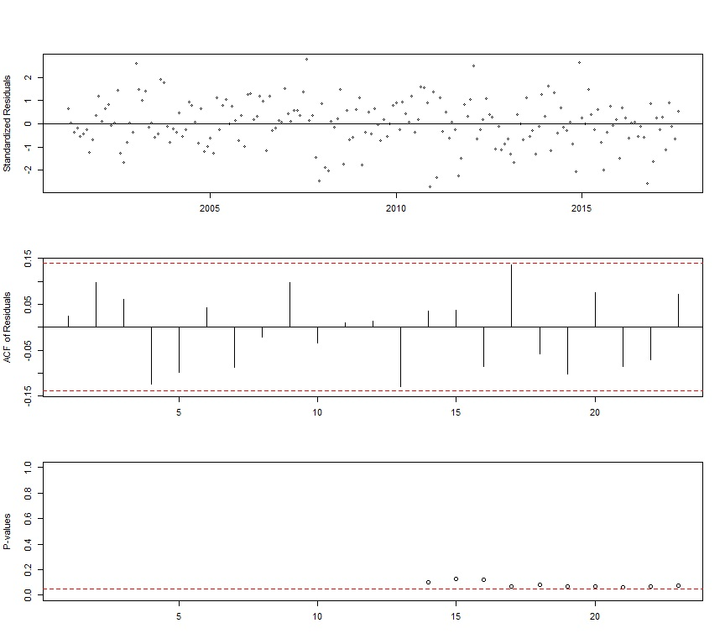
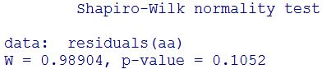
잔차분석
ARIMA(2,1,1)(0,1,1)[12]
잔차의 독립성, 정규성 만족

Slide 26
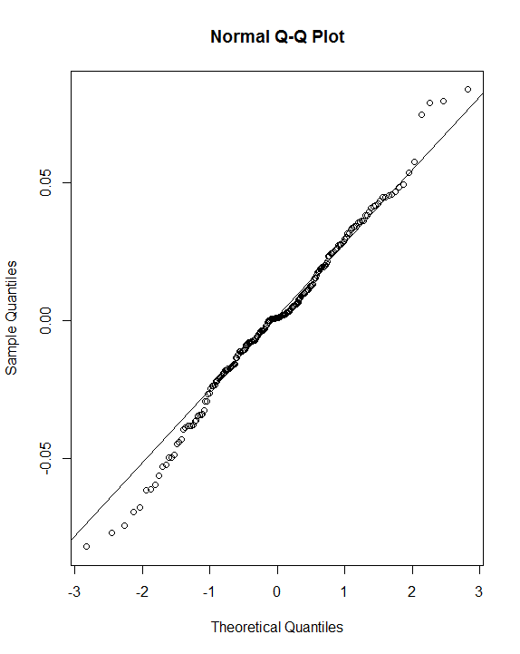
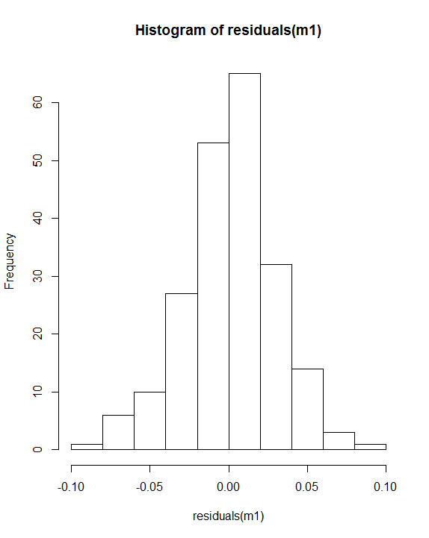
Q-Q Plot & Histogram
ARIMA(2,1,1)(0,1,1)[12]

Slide 27
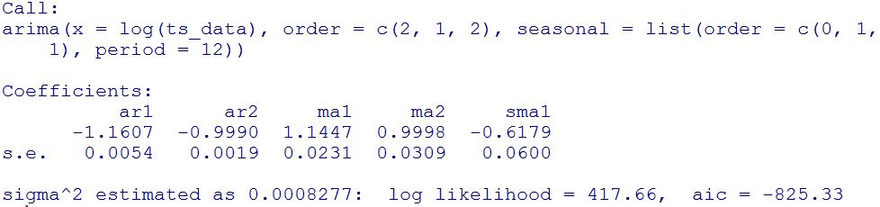
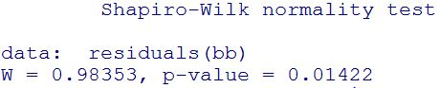
Over Fitting
ARIMA(2,1,2)(0,1,1)[12]
잔차의 정규성을 만족하지 못함

Slide 28
후보모형1
ARIMA(2,1,1)(0,1,1)[12]

Slide 29
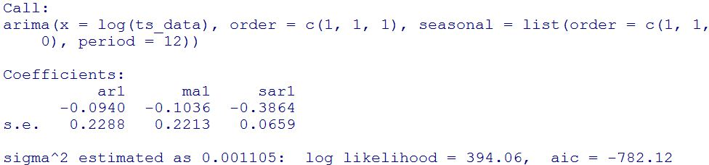
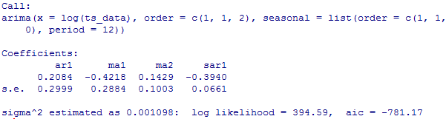
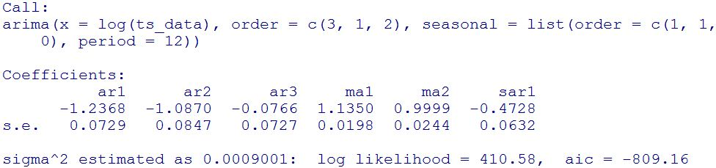
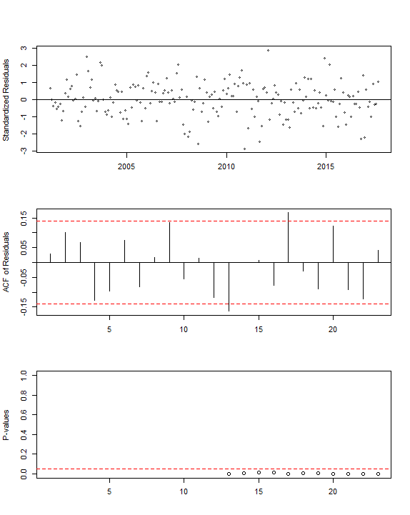
Trial and Error
ARIMA(1,1,1)(1,1,0)[12]
표준오차가 너무 크다.
ARIMA(1,1,2)(1,1,0)[12]
표준오차가 너무 크다.
ARIMA(3,1,2)(1,1,0)[12]
표준오차가 너무 크다.
ARIMA(2,1,1)(1,1,0)[12]
잔차의 독립성을 만족하지 못한다.

Slide 30
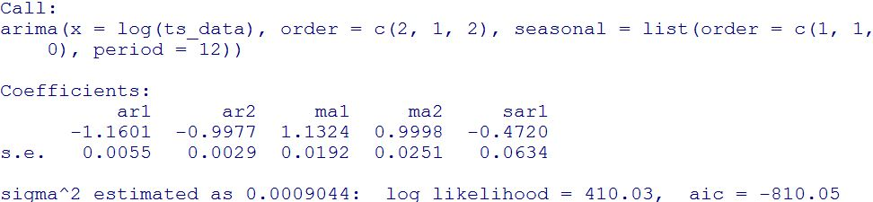
분석
ARIMA(2,1,2)(1,1,0)[12]

Slide 31
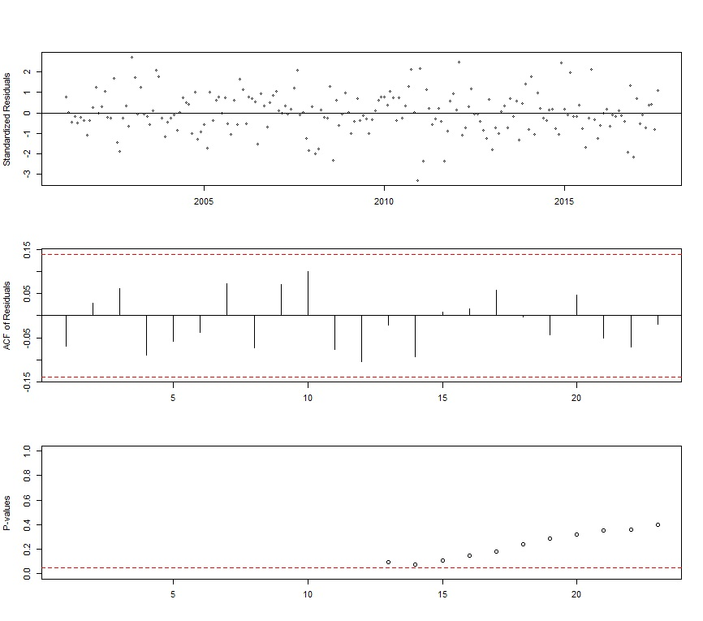
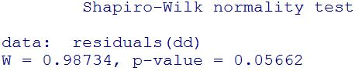
잔차분석
ARIMA(2,1,2)(1,1,0)[12]
잔차의 독립성, 정규성 만족

Slide 32
후보모형2
ARIMA(2,1,2)(1,1,0)[12]

Slide 33
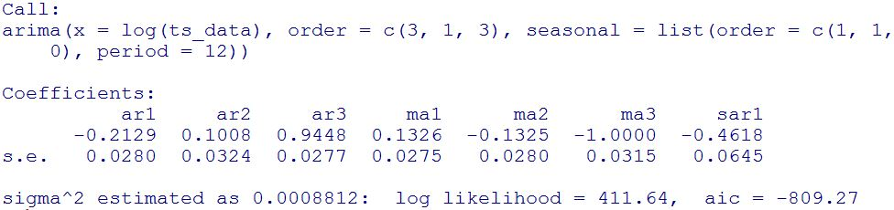
분석
ARIMA(3,1,3)(1,1,0)[12]

Slide 34
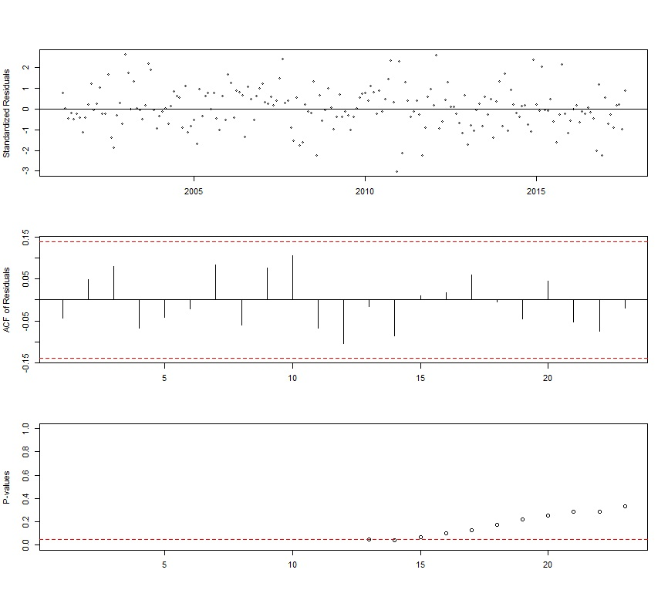
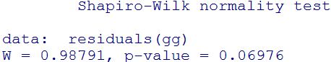
잔차분석
ARIMA(3,1,3)(1,1,0)[12]
잔차의 독립성, 정규성 만족

Slide 35
후보모형3
ARIMA(3,1,3)(1,1,0)[12]

Slide 36
모형채택
ARIMA(2,1,1)(0,1,1)[12]
후보모형1 이 가장 단순하고
AIC가 가장 작다.

Slide 37
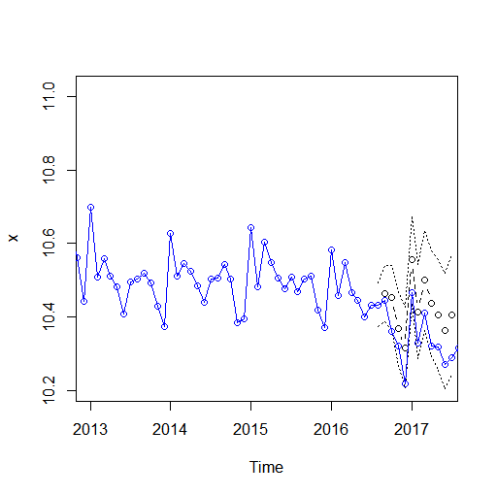
모형적합
ARIMA(2,1,1)(0,1,1)[12]
신뢰구간에 모두 포함되므로
모델이 적합하다.

Slide 38
모형식
ARIMA(2,1,1)(0,1,1)[12]
$$\left(1+0.9266B+0.2847B^{2}\right)∇_{12}∇y_{t}=\left(1+0.707B\right)\left(1−0.6653B^{12}\right)e_{t}$$

Slide 39
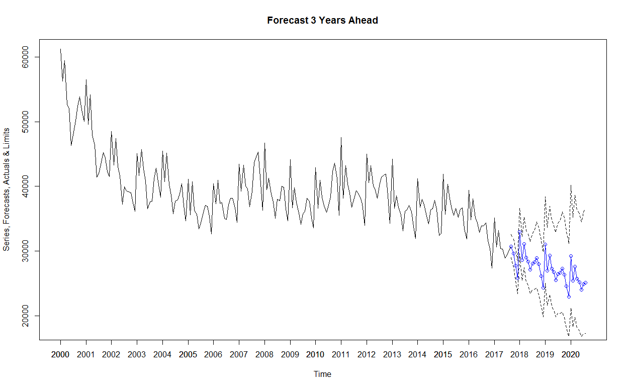
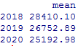
미래 예측
2018 년 월 평균 출생 수는
약 28,000명 으로 예상되며
월 평균 출생 수는 매 년
약 1,600명씩
감소할 것으로 예상된다.

Slide 40
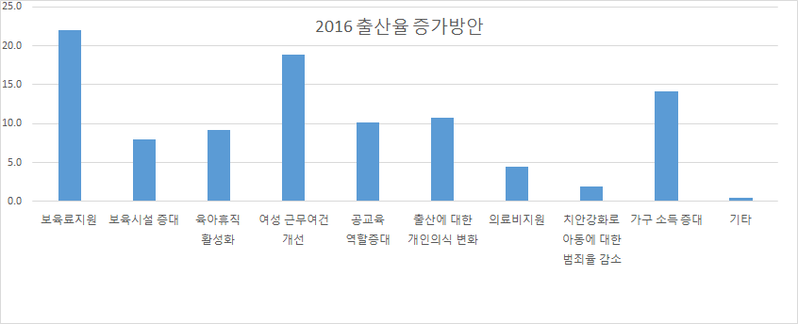
대응 방안
20.0
15.0
10.0
5.0
0.0
출생 수 증가방안
보육료지원 보육시설 육아휴직 여성 근무여건 공교육 출산에 대한 의료비지원 치안강화로 가구 소득 증대 기타
증대 활성화 개선 역할증대 개인의식 변화 아동에 대한
범죄율 감소
자료출처 : 통계청

Slide 41
05
분석
후기
분석후기

Slide 42




05 분석 후기
분석자의 주관적인 판단이 많아 해석에 확신을 가지기 어려웠습니다.
개입 및 이상치가 많은 데이터에 대한 분석이 어려웠습니다.
박은비
정희정
의외로 주제 선택과 그에 맞는 적절한 데이터를 찾기 힘들었습니다.
과거 데이터가 좀 더 있었으면 하는 아쉬움이 있다.
조준기
박준하

Slide 43
?
Q & A

Slide 44

Thank You

